Slide 1
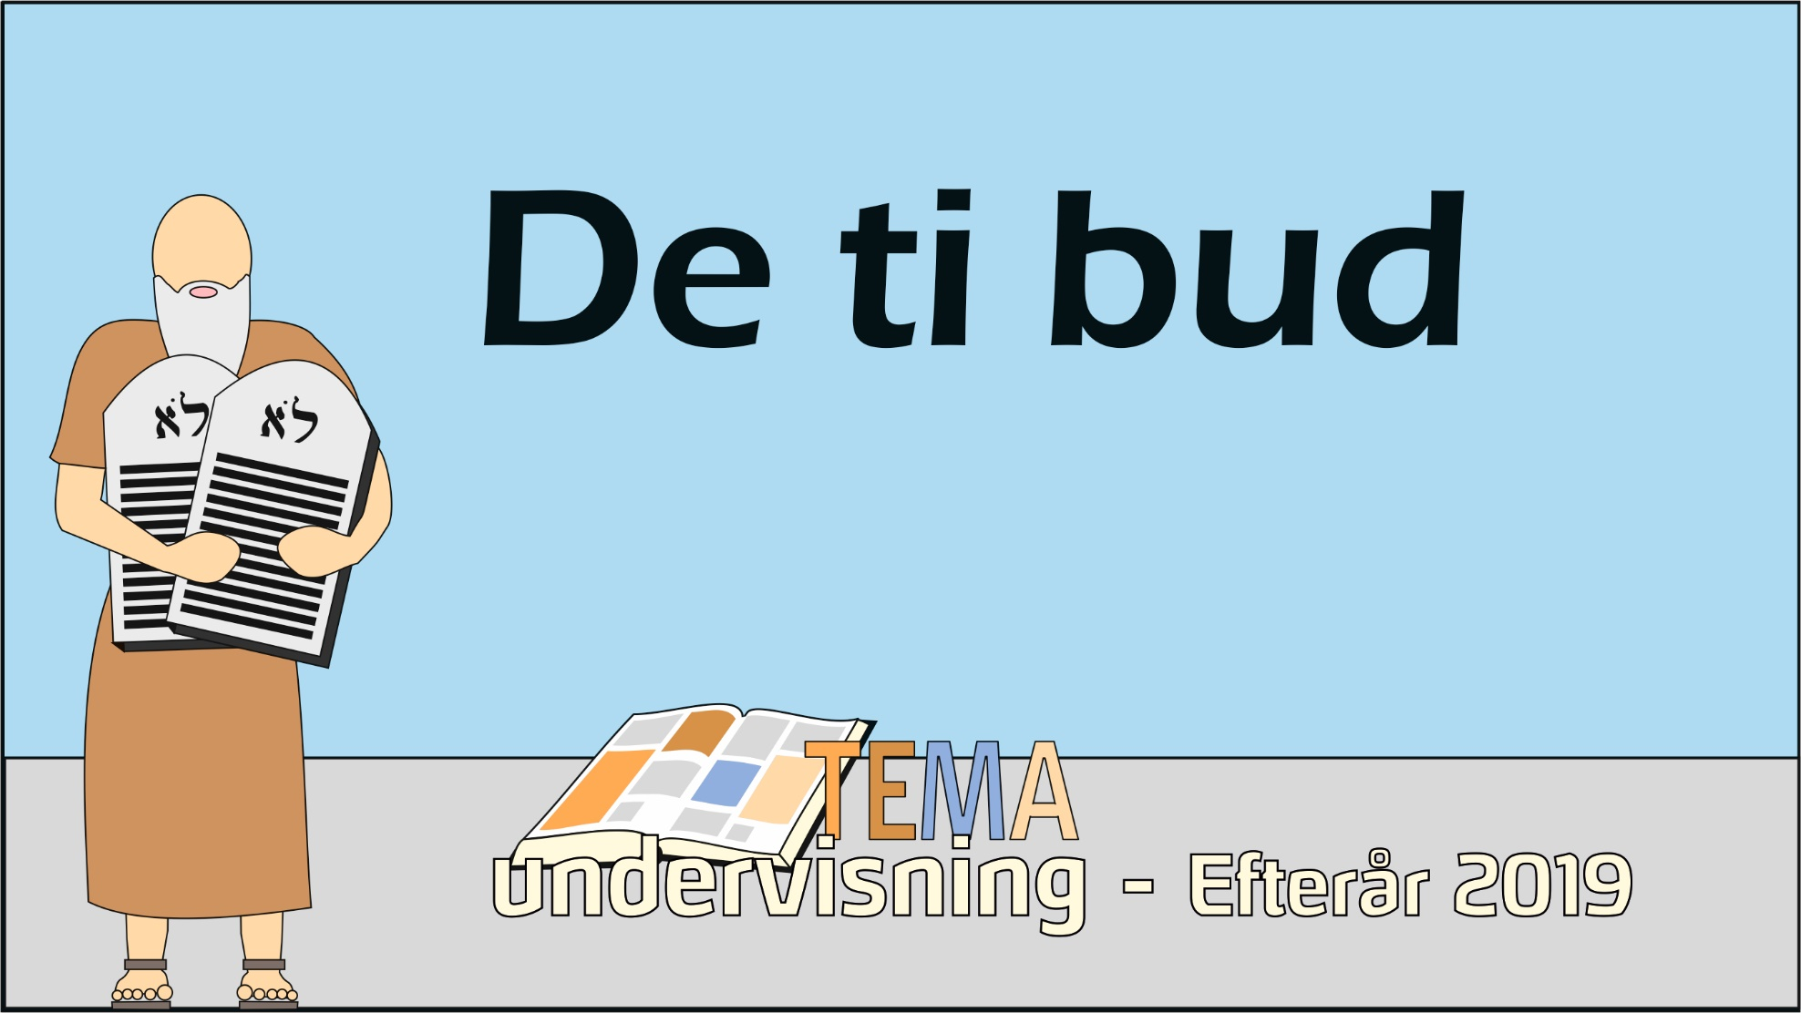

Slide 2
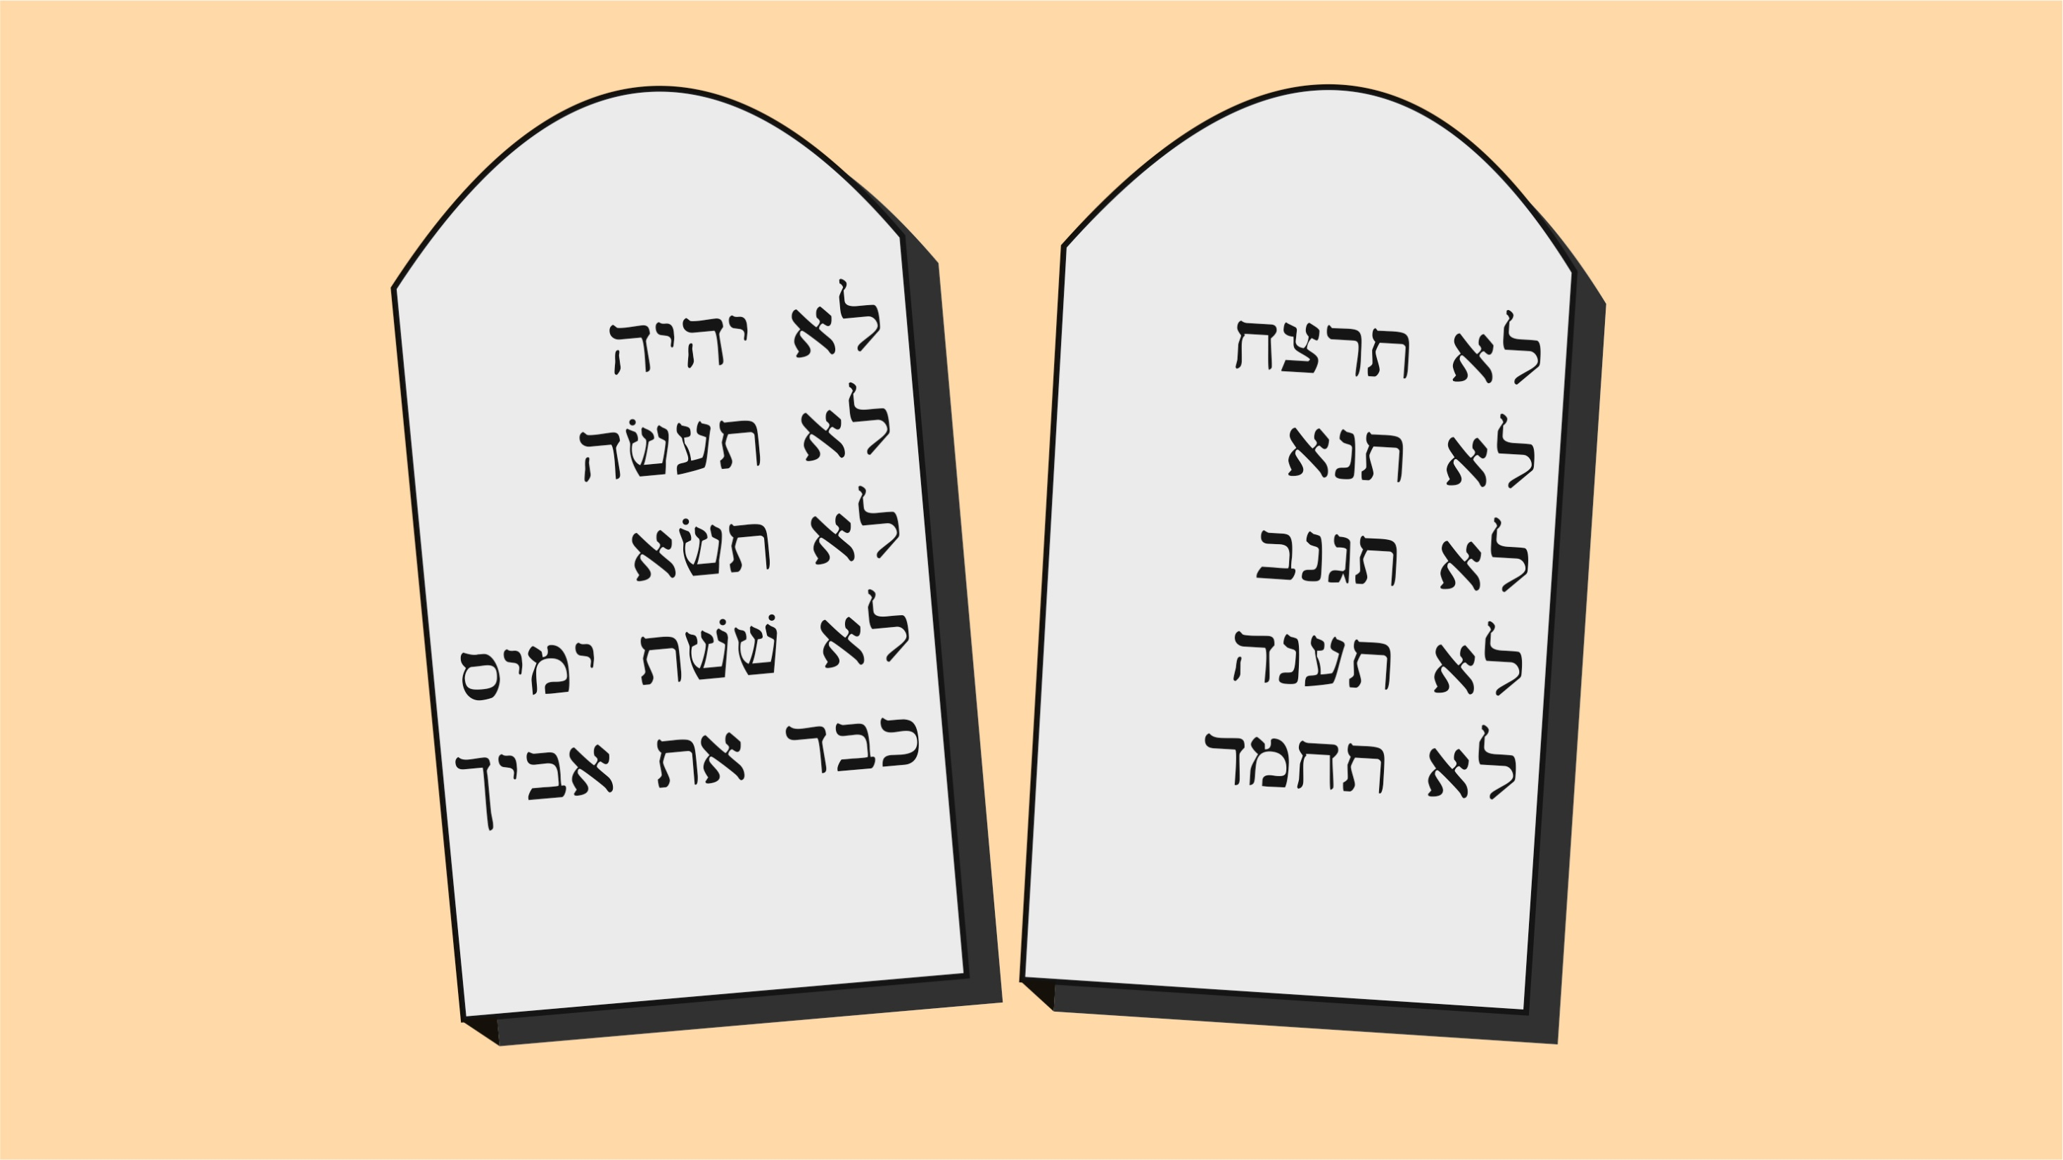
De ti bud

Slide 3

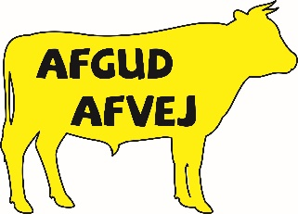
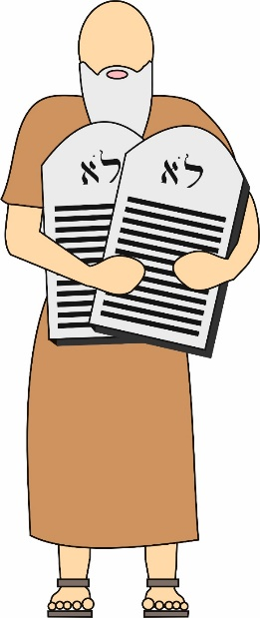
40
40
SINAI
SINAI
SINAI
PAGT
Notes:
Moses (dette er kort-form, egentlig kalder Gud også andre ledere til at gå med i hvert fald et stykke op ad bjerget nogle gange – men for oversigtens skyld taler vi her kun om Moses) går op på Sinai bjerg (ind i den sky, hvor Gud taler til Moses) og modtager mundtligt De ti bud og mange andre bud fra Gud, som han går ned og fortæller folket.
På baggrund af dette slutter Gud og folket pagten, hvorefter Moses igen går op på bjerget til Gud og bliver der i 40 dage (2 Mos 24,18).
Her får Moses ”Vidnesbyrdets to tavler, stentavler beskrevet med Guds finger” – og han går ned ad bjerget til folket. 2 Mos 31,18.
Desværre har folket i mellemtiden lavet en guldkalv som afgudsbillede. I raseri smadrer Moses de to tavler. Moses går i forbøn for folket og Gud tilgiver det.
Nu skal Moses selv lave to ny stentavler (2 Mos 34,1). Efter 40 dage vender Moses tilbage til folket igen med de nye tavler, der bliver anbragt i pagtens Ark 5 Mos 10,1-5 og på den måde ført med folket under hele ørkenvandringen og senere i landet Israel.

Slide 4
2 Mos 20:
Gud talte alle disse ord: »Jeg er Herren din Gud, som førte dig ud af Egypten, af trællehuset.
Du må ikke have andre guder end mig.
Du må ikke lave dig noget gudebillede i form af noget som helst oppe i himlen eller nede på jorden eller i vandet under jorden. Du må ikke tilbede dem og dyrke dem, for jeg, Herren din Gud, er en lidenskabelig Gud. Jeg straffer fædres skyld på børn, børnebørn og oldebørn af dem, der hader mig; men dem, der elsker mig og holder mine befalinger, vil jeg vise godhed i tusind slægtled.
Du må ikke bruge Herren din Guds navn til løgn, for Herren vil aldrig lade den ustraffet, der bruger hans navn til løgn.
Husk sabbatsdagen og hold den hellig. I seks dage må du arbejde og gøre alt, hvad du skal; men den syvende dag er sabbat for Herren din Gud. Da må du ikke gøre noget som helst arbejde, hverken du selv eller din søn eller datter, din træl eller trælkvinde eller dine husdyr, og heller ikke den fremmede i dine byer. For på seks dage skabte Herren himlen og jorden og havet med alt, hvad de rummer, men på den syvende dag hvilede han. Derfor har Herren velsignet sabbatsdagen og helliget den.
Ær din far og din mor, for at du må få et langt liv på den jord, Herren din Gud vil give dig.
Du må ikke begå drab.
Du må ikke bryde et ægteskab.
Du må ikke stjæle.
Du må ikke vidne falsk mod din næste.
Du må ikke begære din næstes hus. Du må ikke begære din næstes hustru, hans træl eller trælkvinde, hans okse eller æsel eller noget som helst af din næstes ejendom.«

Slide 5
2 Mos 20:
Gud talte alle disse ord: »Jeg er Herren din Gud, som førte dig ud af Egypten, af trællehuset.
Du må ikke have andre guder end mig.
Du må ikke lave dig noget gudebillede i form af noget som helst oppe i himlen eller nede på jorden eller i vandet under jorden. Du må ikke tilbede dem og dyrke dem, for jeg, Herren din Gud, er en lidenskabelig Gud. Jeg straffer fædres skyld på børn, børnebørn og oldebørn af dem, der hader mig; men dem, der elsker mig og holder mine befalinger, vil jeg vise godhed i tusind slægtled.
Du må ikke bruge Herren din Guds navn til løgn, for Herren vil aldrig lade den ustraffet, der bruger hans navn til løgn.
Husk sabbatsdagen og hold den hellig. I seks dage må du arbejde og gøre alt, hvad du skal; men den syvende dag er sabbat for Herren din Gud. Da må du ikke gøre noget som helst arbejde, hverken du selv eller din søn eller datter, din træl eller trælkvinde eller dine husdyr, og heller ikke den fremmede i dine byer. For på seks dage skabte Herren himlen og jorden og havet med alt, hvad de rummer, men på den syvende dag hvilede han. Derfor har Herren velsignet sabbatsdagen og helliget den.
Ær din far og din mor, for at du må få et langt liv på den jord, Herren din Gud vil give dig.
Du må ikke begå drab.
Du må ikke bryde et ægteskab.
Du må ikke stjæle.
Du må ikke vidne falsk mod din næste.
Du må ikke begære din næstes hus. Du må ikke begære din næstes hustru, hans træl eller trælkvinde, hans okse eller æsel eller noget som helst af din næstes ejendom.«
De ti bud
- Men hvordan tæller vi dem?

Slide 6
Gud talte alle disse ord:
1. »Jeg er Herren din Gud, som førte dig ud af Egypten, af trællehuset.
2. Du må ikke have andre guder end mig.
Du må ikke lave dig noget gudebillede i form af noget som helst oppe i himlen eller nede på jorden eller i vandet under jorden. Du må ikke tilbede dem og dyrke dem, for jeg, Herren din Gud, er en lidenskabelig Gud. Jeg straffer fædres skyld på børn, børnebørn og oldebørn af dem, der hader mig; men dem, der elsker mig og holder mine befalinger, vil jeg vise godhed i tusind slægtled.
3. Du må ikke bruge Herren din Guds navn til løgn, for Herren vil aldrig lade den ustraffet, der bruger hans navn til løgn.
4. Husk sabbatsdagen og hold den hellig. I seks dage må du arbejde og gøre alt, hvad du skal; men den syvende dag er sabbat for Herren din Gud. Da må du ikke gøre noget som helst arbejde, hverken du selv eller din søn eller datter, din træl eller trælkvinde eller dine husdyr, og heller ikke den fremmede i dine byer. For på seks dage skabte Herren himlen og jorden og havet med alt, hvad de rummer, men på den syvende dag hvilede han. Derfor har Herren velsignet sabbatsdagen og helliget den.
5. Ær din far og din mor, for at du må få et langt liv på den jord, Herren din Gud vil give dig.
6. Du må ikke begå drab.
7. Du må ikke bryde et ægteskab.
8. Du må ikke stjæle.
9. Du må ikke vidne falsk mod din næste.
10. Du må ikke begære din næstes hus. Du må ikke begære din næstes hustru, hans træl eller trælkvinde, hans okse eller æsel eller noget som helst af din næstes ejendom.«
Traditionel jødisk tællemåde
Notes:
Det er meget usikkert, hvor gammel den er – måske er den først opstået som reaktion på den kristne forkyndelse. Josefus (død år 100) tæller i hvert fald som den ortodoks/reformerte tællemåde gør.

Slide 7
Gud talte alle disse ord: »Jeg er Herren din Gud, som førte dig ud af Egypten, af trællehuset.
1. Du må ikke have andre guder end mig.
Du må ikke lave dig noget gudebillede i form af noget som helst oppe i himlen eller nede på jorden eller i vandet under jorden. Du må ikke tilbede dem og dyrke dem, for jeg, Herren din Gud, er en lidenskabelig Gud. Jeg straffer fædres skyld på børn, børnebørn og oldebørn af dem, der hader mig; men dem, der elsker mig og holder mine befalinger, vil jeg vise godhed i tusind slægtled.
2. Du må ikke bruge Herren din Guds navn til løgn, for Herren vil aldrig lade den ustraffet, der bruger hans navn til løgn.
3. Husk sabbatsdagen og hold den hellig. I seks dage må du arbejde og gøre alt, hvad du skal; men den syvende dag er sabbat for Herren din Gud. Da må du ikke gøre noget som helst arbejde, hverken du selv eller din søn eller datter, din træl eller trælkvinde eller dine husdyr, og heller ikke den fremmede i dine byer. For på seks dage skabte Herren himlen og jorden og havet med alt, hvad de rummer, men på den syvende dag hvilede han. Derfor har Herren velsignet sabbatsdagen og helliget den.
4. Ær din far og din mor, for at du må få et langt liv på den jord, Herren din Gud vil give dig.
5. Du må ikke begå drab.
6. Du må ikke bryde et ægteskab.
7. Du må ikke stjæle.
8. Du må ikke vidne falsk mod din næste.
9. Du må ikke begære din næstes hus.
10. Du må ikke begære din næstes hustru, hans træl eller trælkvinde, hans okse eller æsel eller noget som helst af din næstes ejendom.«
Katolsk & luthersk tællemåde

Slide 8
Gud talte alle disse ord: »Jeg er Herren din Gud, som førte dig ud af Egypten, af trællehuset.
1. Du må ikke have andre guder end mig.
2. Du må ikke lave dig noget gudebillede i form af noget som helst oppe i himlen eller nede på jorden eller i vandet under jorden. Du må ikke tilbede dem og dyrke dem, for jeg, Herren din Gud, er en lidenskabelig Gud. Jeg straffer fædres skyld på børn, børnebørn og oldebørn af dem, der hader mig; men dem, der elsker mig og holder mine befalinger, vil jeg vise godhed i tusind slægtled.
3. Du må ikke bruge Herren din Guds navn til løgn, for Herren vil aldrig lade den ustraffet, der bruger hans navn til løgn.
4. Husk sabbatsdagen og hold den hellig. I seks dage må du arbejde og gøre alt, hvad du skal; men den syvende dag er sabbat for Herren din Gud. Da må du ikke gøre noget som helst arbejde, hverken du selv eller din søn eller datter, din træl eller trælkvinde eller dine husdyr, og heller ikke den fremmede i dine byer. For på seks dage skabte Herren himlen og jorden og havet med alt, hvad de rummer, men på den syvende dag hvilede han. Derfor har Herren velsignet sabbatsdagen og helliget den.
5. Ær din far og din mor, for at du må få et langt liv på den jord, Herren din Gud vil give dig.
6. Du må ikke begå drab.
7. Du må ikke bryde et ægteskab.
8. Du må ikke stjæle.
9. Du må ikke vidne falsk mod din næste.
10. Du må ikke begære din næstes hus. Du må ikke begære din næstes hustru, hans træl eller trælkvinde, hans okse eller æsel eller noget som helst af din næstes ejendom.«
Ortodoks og reformert tællemåde
Notes:
Ret tekstforståelsesmæssigt må denne opdeling foretrækkes, så man undgår den meget kunstige opdeling i to bud af : ”Du må ikke begære din næstes hus. Du må ikke begære din næstes hustru, hans træl eller trælkvinde, hans okse eller æsel eller noget som helst af din næstes ejendom,” der ret tydeligt er en sammenhængende tekst, fordi ”hus” ikke alene betyder en bygning, men alt det, der var vedkommendes ejendom. Denne tolkning har billedforbuddet som et selvstændigt bud. Det kan også siges at høre ind under det første bud, men da netop dette konkrete aspekt ved at tilbede Gud alene, understreges igen og igen i hele GT, er der rigtig god mening i at Gud har givet det som et selvstændigt bud.

Slide 9
Gud talte alle disse ord:
Jeg er Herren din Gud, som førte dig ud af Egypten, af trællehuset.
Guds frelsende kærlighed er først
– og er basis for hans lov, der skal vise os,
hvordan han ønsker, at vi skal leve!

Slide 10
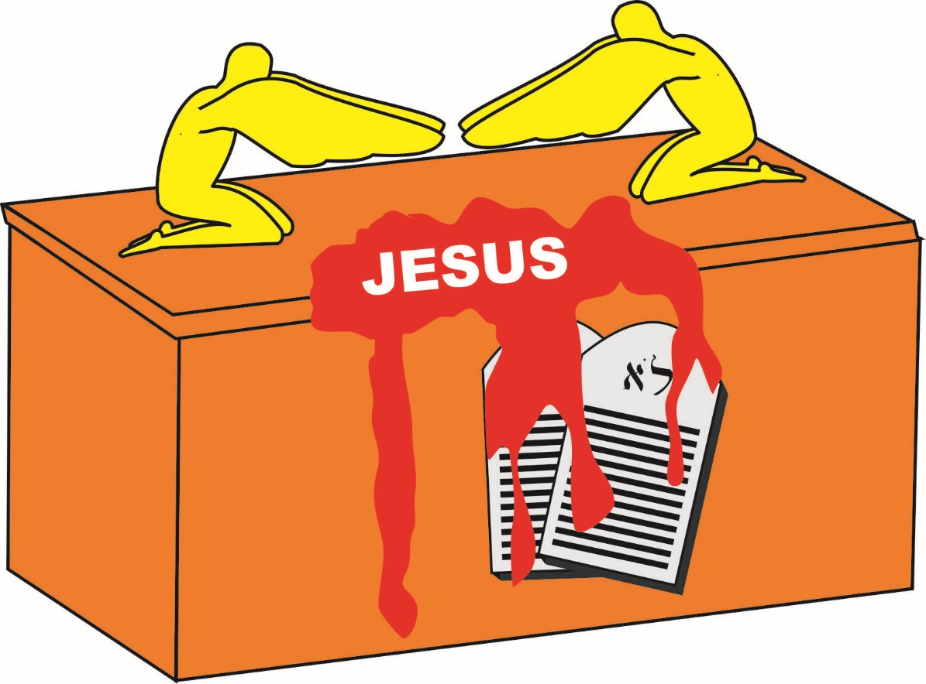
Pagtens to sider:
Stentavlernes bud
og
offerblodets tilgivelse
Den nye pagt i NT
har Jesu offerblod
som basis sammen
med dåbens del i
Jesu død og opstandelse.

Slide 11
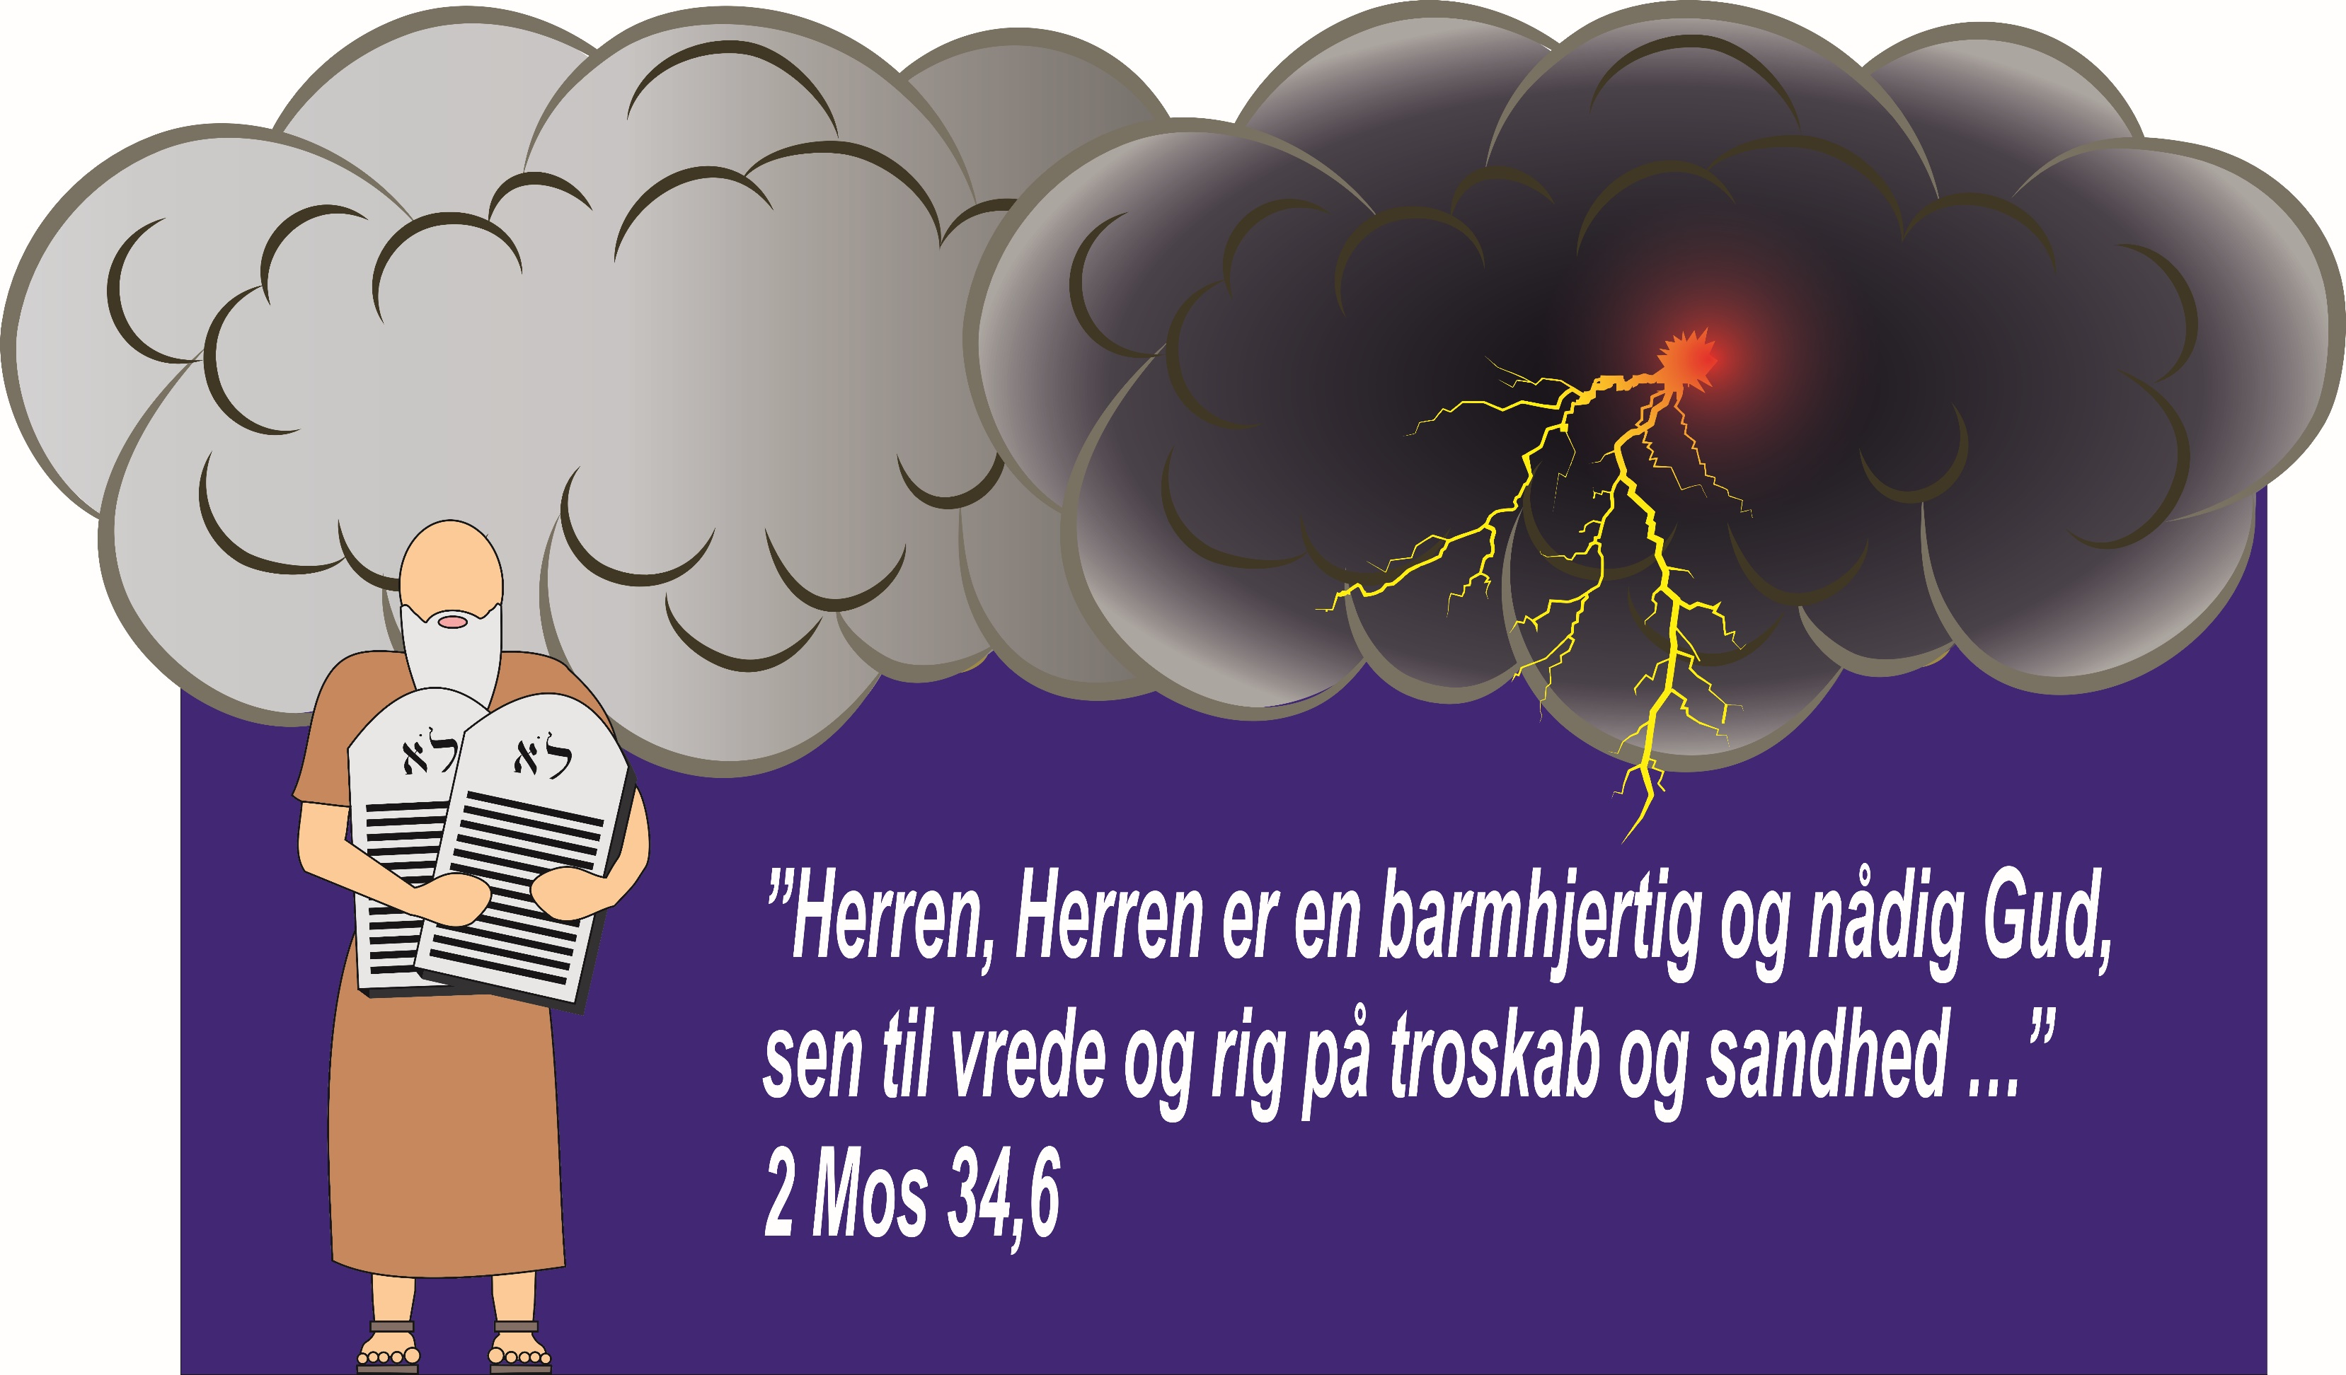

Slide 12
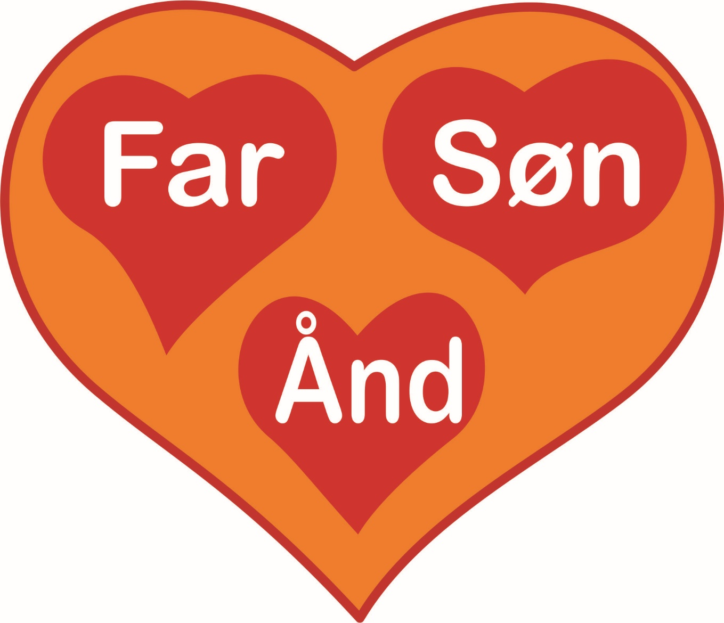
Gud er
kærlighed
1 Joh 4

Slide 13
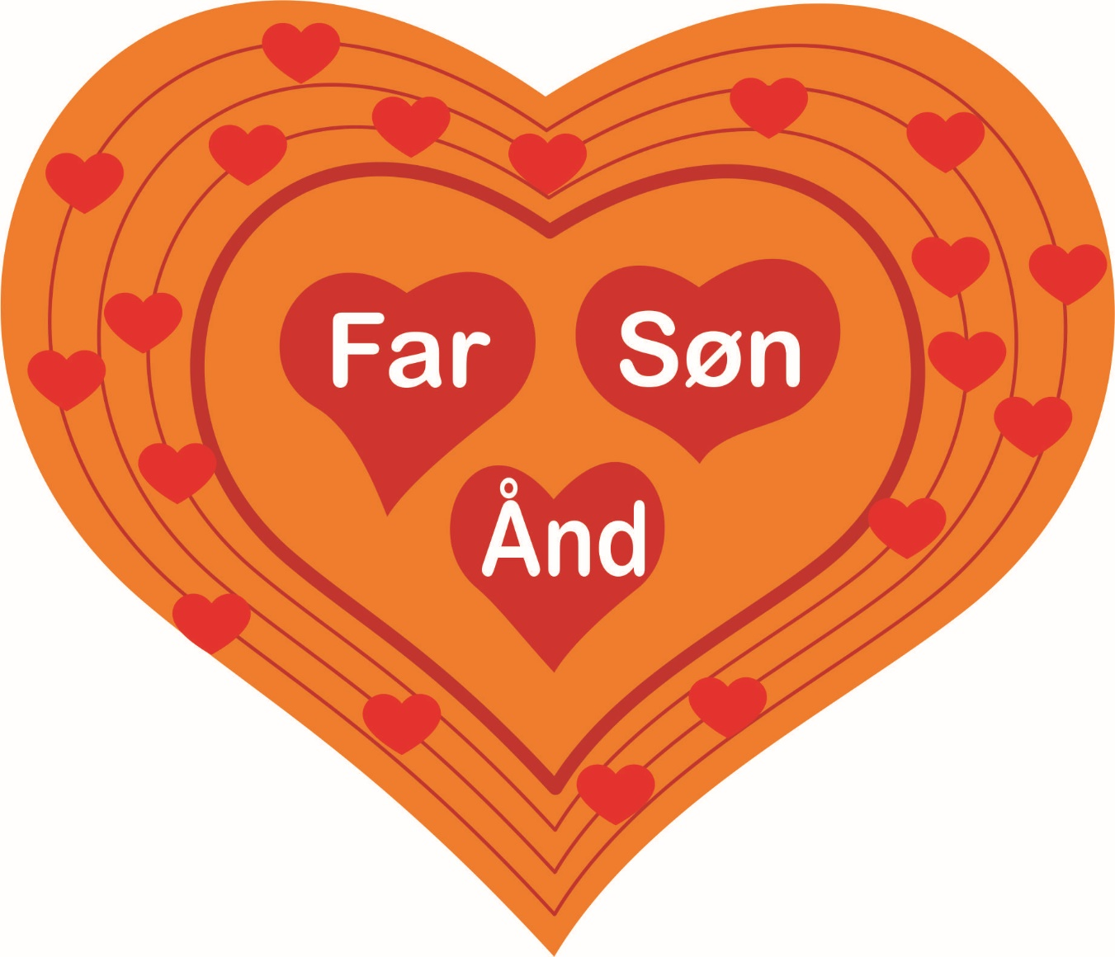

Gud er ikke solist!
Notes:
Gud er kærlighed. Bibelen beskriver ikke HVORFOR han skabte os – men et rimeligt godt bud på et svar må være, at han ønskede mere kærlighed! Han skabte i hvert fald os mennesker til at elske: Matt 22,34ff…

Slide 14
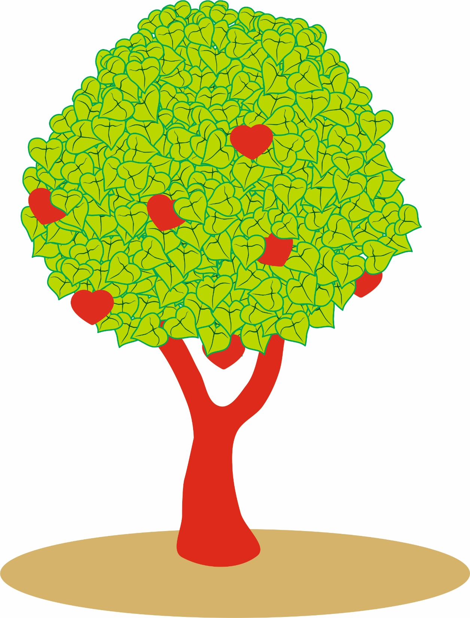
Matt 22,34-40: Da farisæerne hørte, at Jesus havde lukket munden på saddukæerne, samledes de, og en af dem, en lovkyndig, spurgte ham for at sætte ham på prøve: »Mester, hvad er det største bud i loven?« Han sagde til ham: » ›Du skal elske Herren din Gud af hele dit hjerte og af hele din sjæl og af hele dit sind.‹ Det er det største og det første bud. Men der er et andet, som står lige med det: ›Du skal elske din næste som dig selv.‹ På de to bud hviler hele loven og profeterne.«
Stammen på kærlighedens træ deler sig i to store grene: Kærligheden til Gud og kærligheden til næsten (og mig selv som min egen næste). Disse to hovedgrene forgrener sig så i mange andre grene og kviste. De ti bud er de ti største grene på træet næst efter de to bærende grene.

Slide 15

3 Mos 19,1-4:
Herren talte til Moses og sagde: Tal til hele israelitternes menighed og sig til dem: I skal være hellige, for jeg, Herren jeres Gud, er hellig. Enhver af jer skal have ærefrygt for sin mor og far. I skal holde mine sabbatter. Jeg er Herren jeres Gud! Vend jer ikke til afguderne, og støb jer ikke gudebilleder! Jeg er Herren jeres Gud!
HVORFOR vendte de tilbage til afguderne igen og igen og igen …?

Slide 16
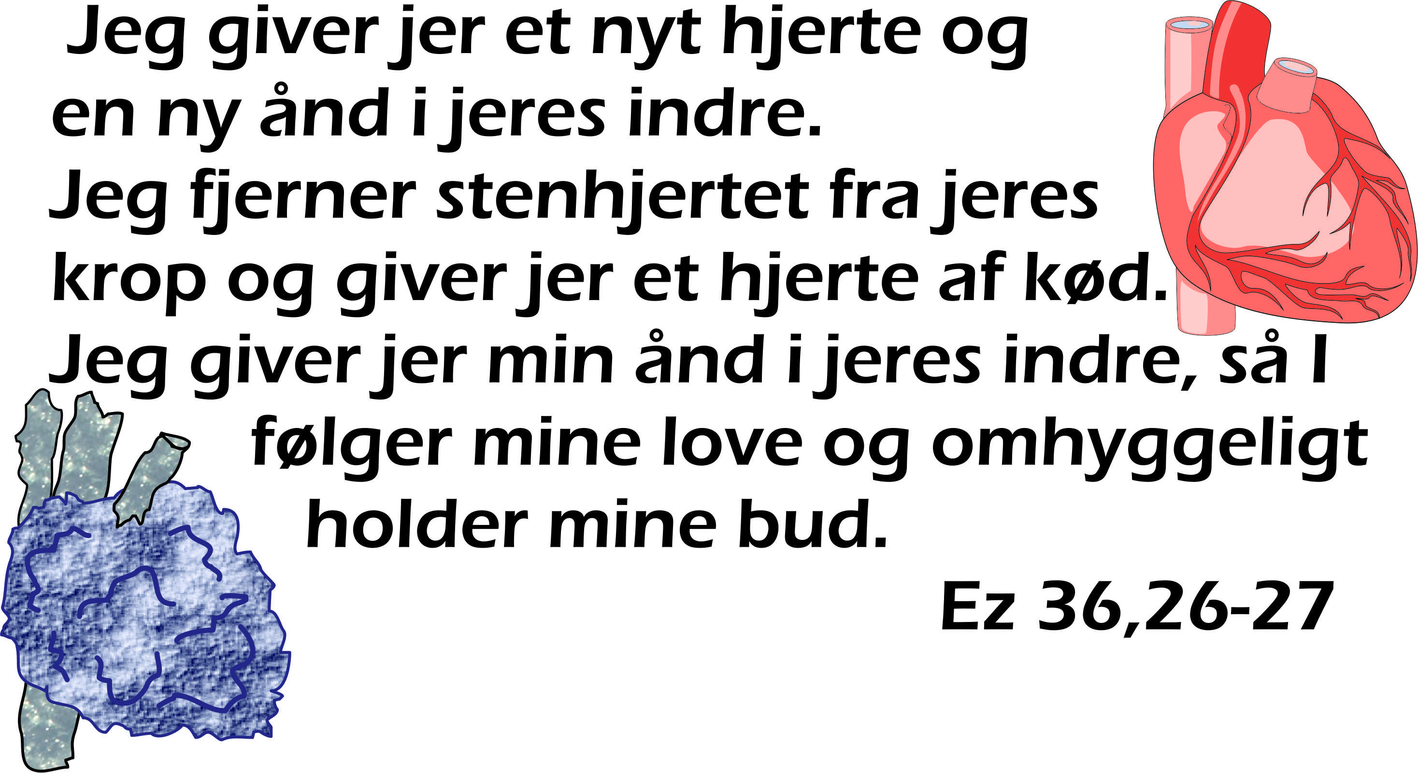

Slide 17



Rom 6-8:
DØD & OPSTANDEN
MED KRISTUS I DÅBEN
Notes:
NB: Animeret slide!
sort = LOV hvid = mig hjerte = Jesus
1: jeg dør i dåbens vand bort fra Lov
2: jeg opstår i dåbens vand til nyt liv sammen med Kristus
3: sådan: død og opstanden med Kristus i dåben

Slide 18
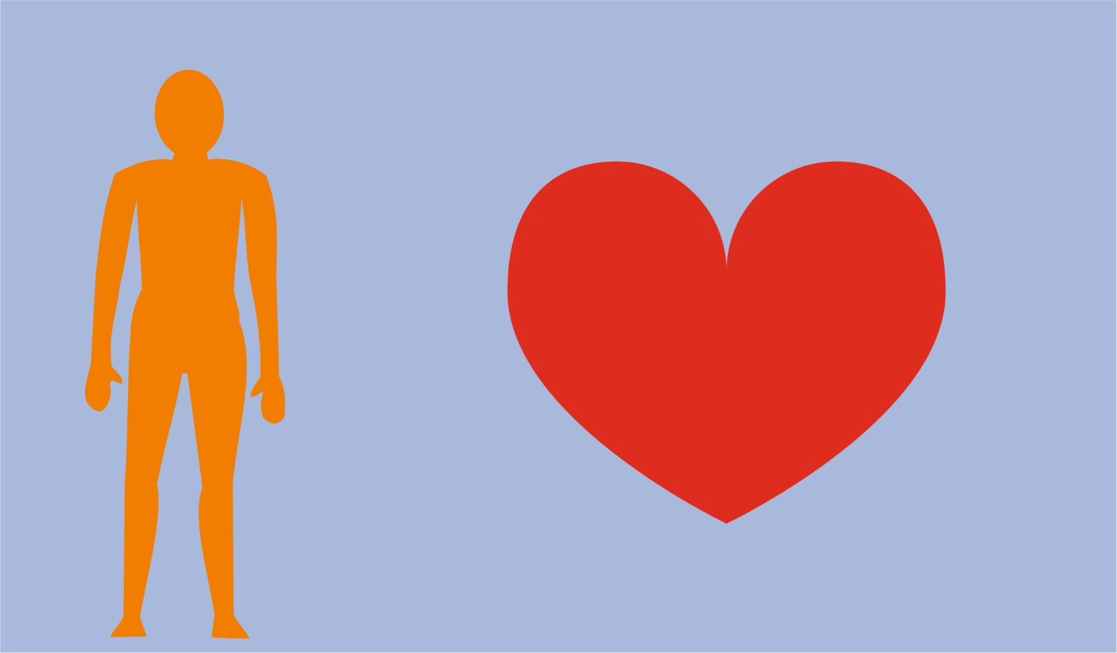

Slide 19
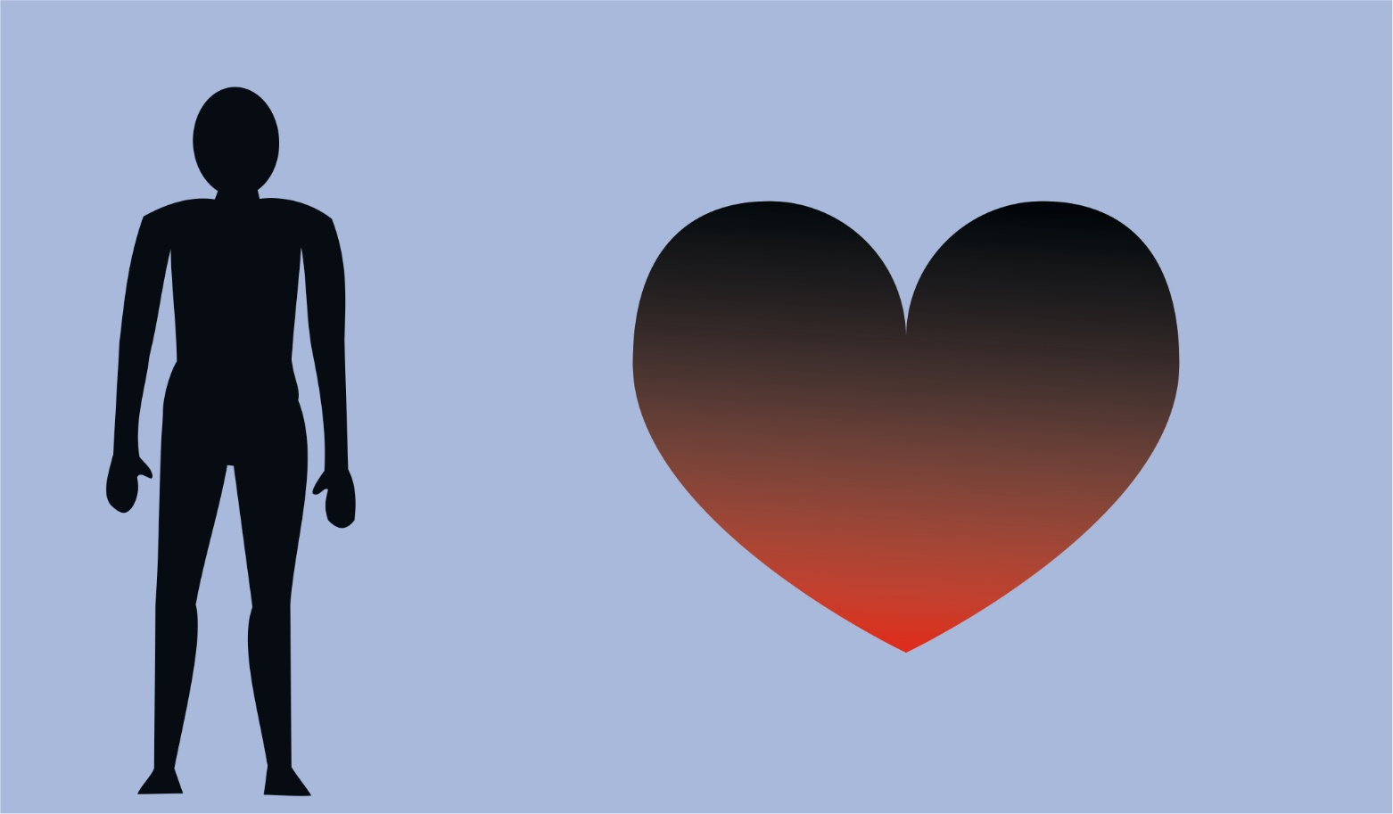

Slide 20
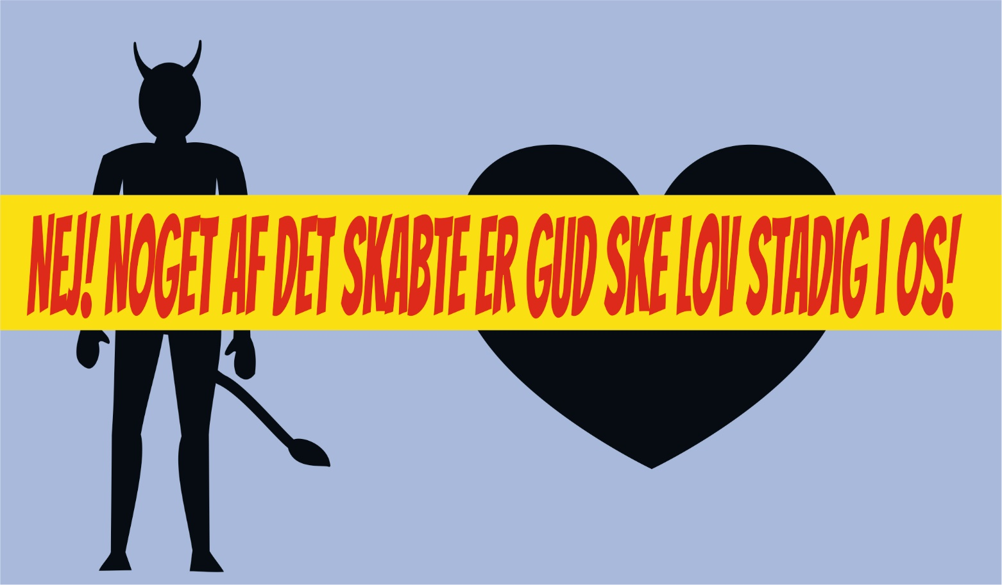

Slide 21
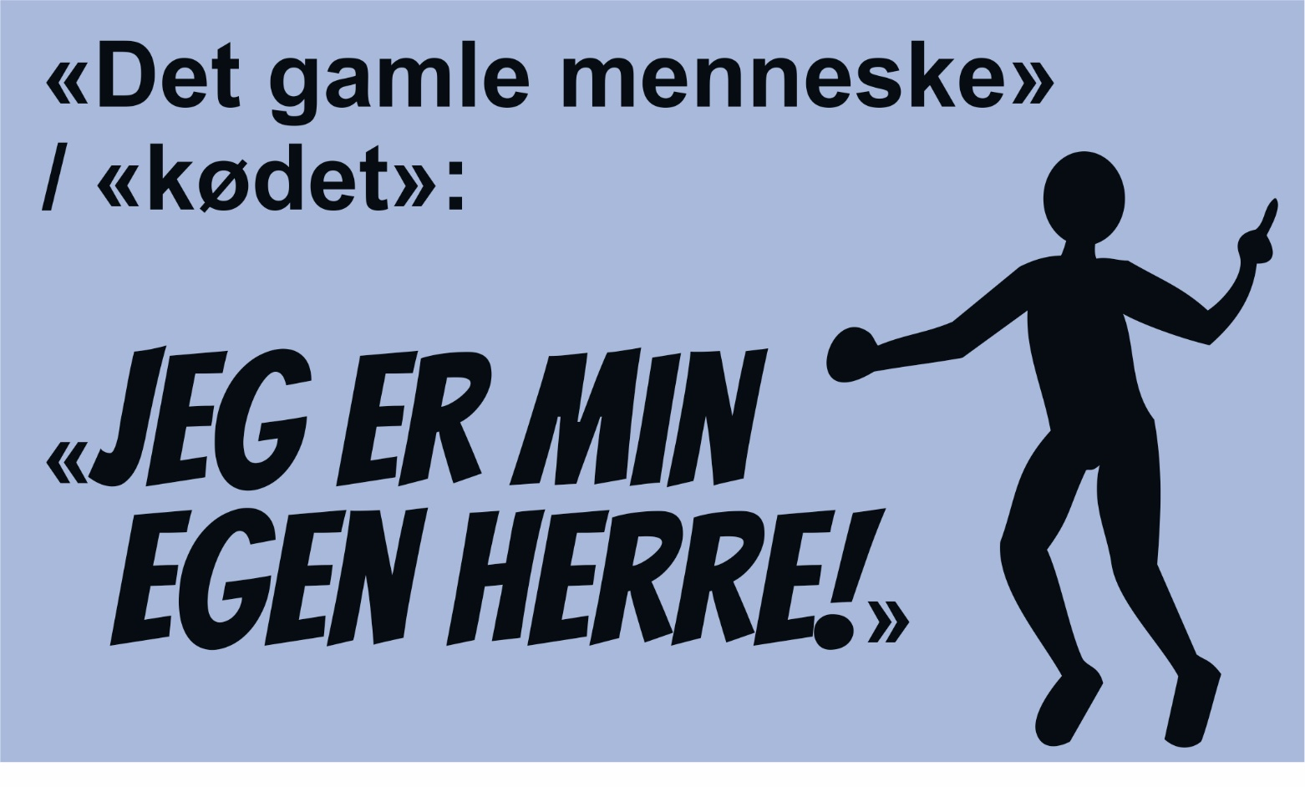

Slide 22
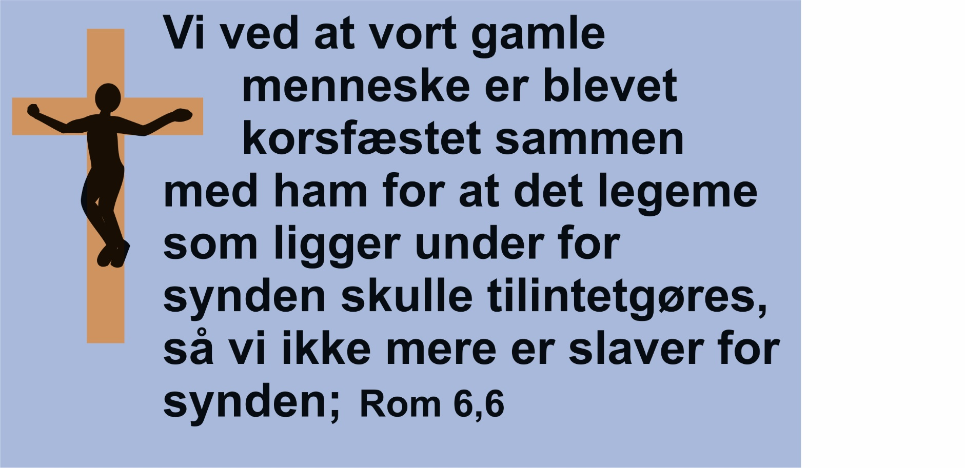

Slide 23
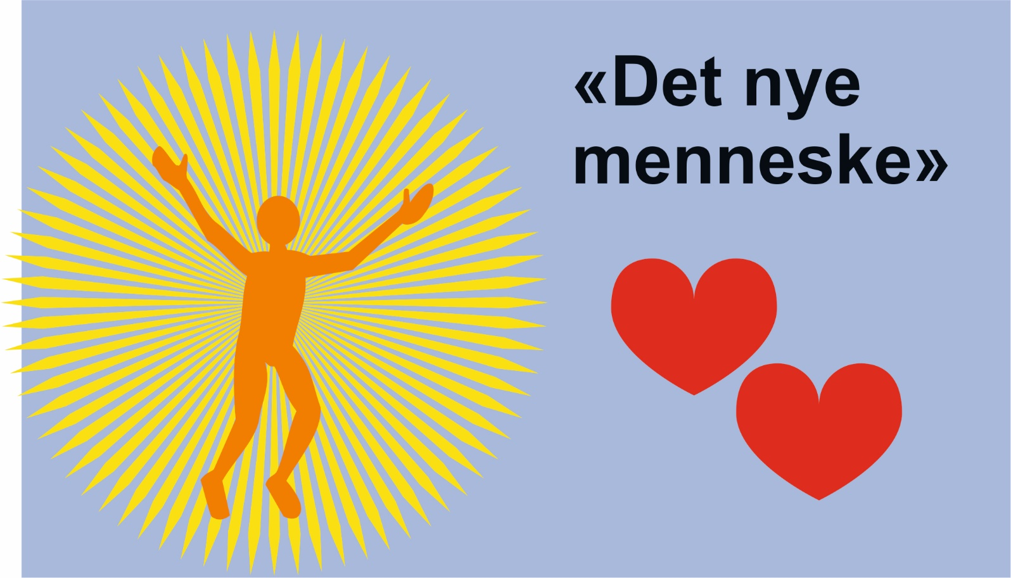

Slide 24
Dåben smelter dig sammen med Jesus
Dåben føder dig: nu er du barn af GUD!
Dåben er begyndelsen på et LIV,
ikke en police på en livsforsikring!

Slide 25
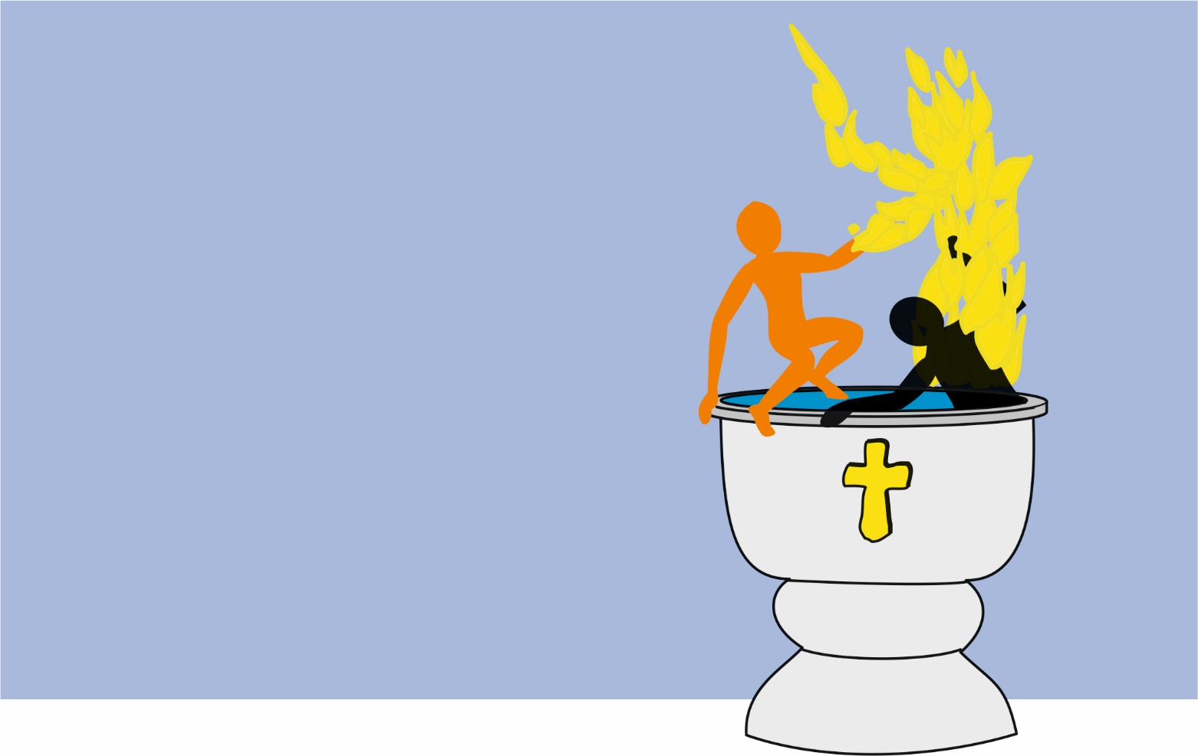
Så skylder vi da ikke kødet at leve i lydighed mod det. Hvis I lever i lydighed mod kødet, skal I dø, men hvis I ved Åndens hjælp dræber legemets gerninger, skal I leve. Rom 8,12-13

Slide 26
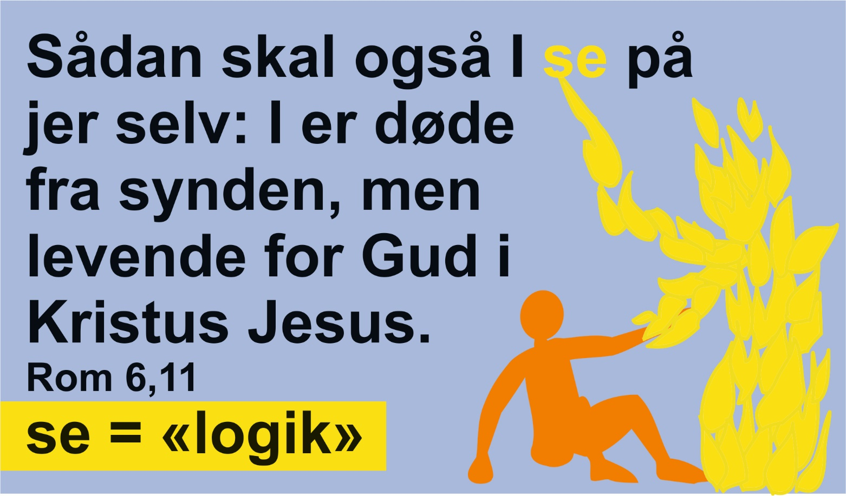

Slide 27
